Slide 1
Προσωποποιημένες υπηρεσίες χρηστών σε αποθετήρια: μελέτη περιπτώσεων σε ακαδημαϊκά, ιδρυματικά και θεματικά αποθετήρια στην Ελλάδα και στο εξωτερικό
Αναστάσιος Σερετίδης
Τμήμα Βιβλιοθηκονομίας και Συστημάτων Πληροφόρησης
Σχολή Διοίκησης και Οικονομίας
Τεχνολογικό Εκπαιδευτικό Ίδρυμα Αθήνας
Επιβλέπων καθηγητής : Αλέξανδρος Κουλούρης, δρ
Μάιος 2013

Slide 2
Σκοπός της εργασίας
Οριοθέτηση του όρου προσωποποιημένες υπηρεσίες –τι είναι, τι υπηρεσίες αφορούν, τι υπάρχει στη διεθνή βιβλιογραφία
Εύρεση και καταγραφή περιπτώσεων ψηφιακών αποθετηρίων που παρέχουν προσωποποιημένες υπηρεσίες
Παρουσίαση του τρόπου λειτουργίας των αποθετηρίων που παρέχουν προσωποποιημένες υπηρεσίες
Καταγραφή μειονεκτημάτων και πλεονεκτημάτων των συγκεκριμένων υπηρεσιών από την πλευρά των υπευθύνων (διαχειριστών, βιβλιοθηκονόμων) και των χρηστών

Slide 3
Θεωρητικό μέρος

Slide 4
Προσωποποιημένες υπηρεσίες σε ιδρυματικά αποθετήρια
Πρόκειται για υπηρεσίες προσαρμοσμένες:
Στις ειδικές απαιτήσεις
Στις εξατομικευμένες ανάγκες
Στις επιθυμίες και
Στους περιορισμούς που θέτει ο ίδιος ο χρήστης

Slide 5
Είδη προσωποποιημένων υπηρεσιών
Δημιουργία λογαριασμού
Αυτό- αρχειοθέτηση
Καταγραφή ετεροαναφορών
Really Simply Syndication-RSS
Selective Dissemination of Information- SDI

Slide 6
Προσωποποιημένες Υπηρεσίες σε ελληνικά αποθετήρια - ΕΜΠ
Υπηρεσία myIR όπου τα μέλη της ακαδημαϊκής κοινότητας, έχουν πρόσβαση σε διάφορες προσωποποιημένες υπηρεσίες όπως:
Αναζήτηση
αποθήκευση αποτελεσμάτων
αυτό-αρχειοθέτηση κ.λπ.,
καθώς τους δίνεται η δυνατότητα να κοινοποιήσουν το όνομά τους, με την προϋπόθεση ότι έχουν συμμετάσχει με οποιαδήποτε αρμοδιότητα (ως επιβλέπων, μέλος της επιτροπής) σε συνέδρια, επιτροπές κ.λπ.

Slide 7
Προσωποποιημένες Υπηρεσίες σε ελληνικά αποθετήρια – ΤΕΙ-Α
2^{η} περίπτωση: Αποθετήριο του ΤΕΙ Αθήνας (σε στάδιο υλοποίησης)
Προβλέπει:
Προσωπική ιστοδελίδα χρηστών (με πρόσβαση σε αναζητήσεις, ιστορικό ενεργειών, υποβολές, στατιστικά εξαγωγή ετεροαναφορών, RSS)

Slide 8
Ερευνητικό μέρος

Slide 9
Έρευνα με ερωτηματολόγια
Στόχος ήταν να διερευνηθεί:
Εάν υπάρχουν ηλεκτρονικά αποθετήρια, αν προσφέρουν προσωποποιημένες υπηρεσίες και ποιες είναι αυτές
Εάν είναι χρήσιμες οι προσωποποιημένες υπηρεσίες στα αποθετήρια που παρέχονται και
Εάν δεν παρέχονται, αν θα ήταν χρήσιμο να παρέχονται
Απεστάλησαν 50 ερωτηματολόγια σε ακαδημαικά και θεματικά αποθετήρια
Απαντήθηκαν 33
Προβλήματα που αντιμετωπίστηκαν:
1. Διαρκής επικοινωνία ώστε να ζητηθεί η συμπλήρωση τους και
2. Η φάση ανάπτυξης στην οποία βρίσκονται τα αποθετήρια και ειδικότερα οι προσωποποιημένες υπηρεσίες

Slide 10
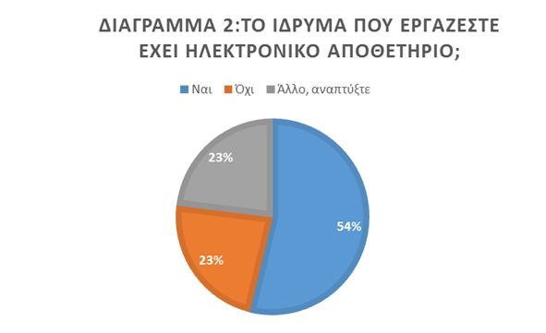
Αποτελέσματα έρευνας

Slide 11
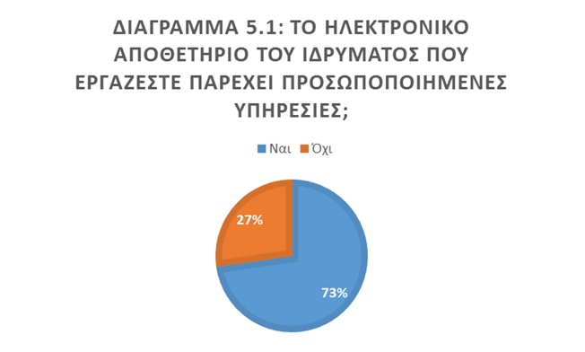

Slide 12
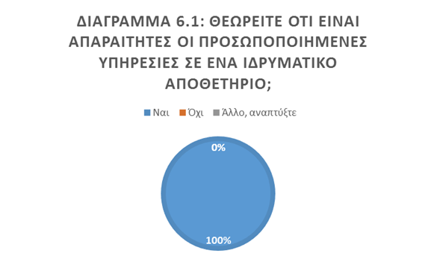

Slide 13
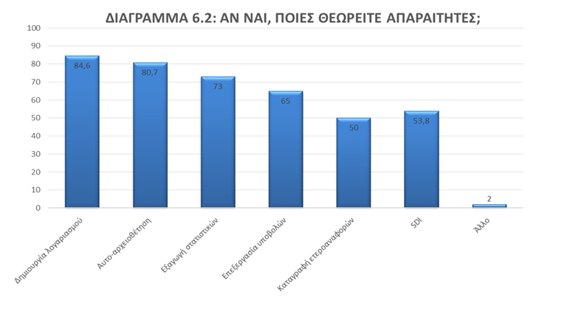

Slide 14
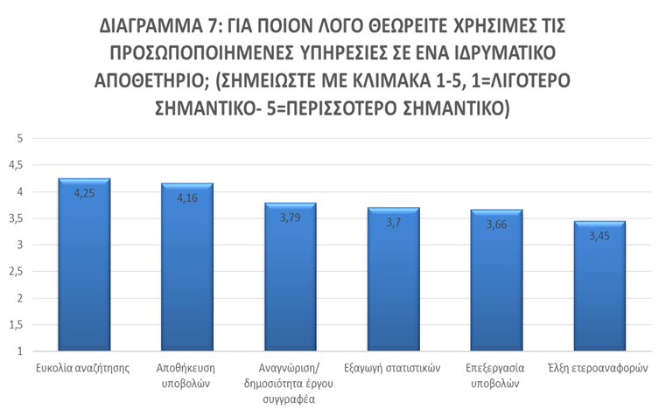

Slide 15
Συμπεράσματα
Τα αποθετήρια «ωριμάζουν»
Οι ευρέως διαδεδομένες προσωποποιημένες υπηρεσίες στην Ελλάδα είναι: η δημιουργία λογαριασμού, η δυνατότητα μεταφόρτωσης και επεξεργασίας υλικού, η καταγραφή ετεροαναφορών, η δημοσίευση στατιστικών στοιχείων για τη χρήση του υλικού και η αυτό-αρχειοθέτηση.
Οι βιβλιοθηκονόμοι και οι χρήστες είναι γνώστες των προσωποποιημένων και τις απαιτούν

Slide 16
Ευχαριστώ πολύ για την προσοχή σας

